Slide 1
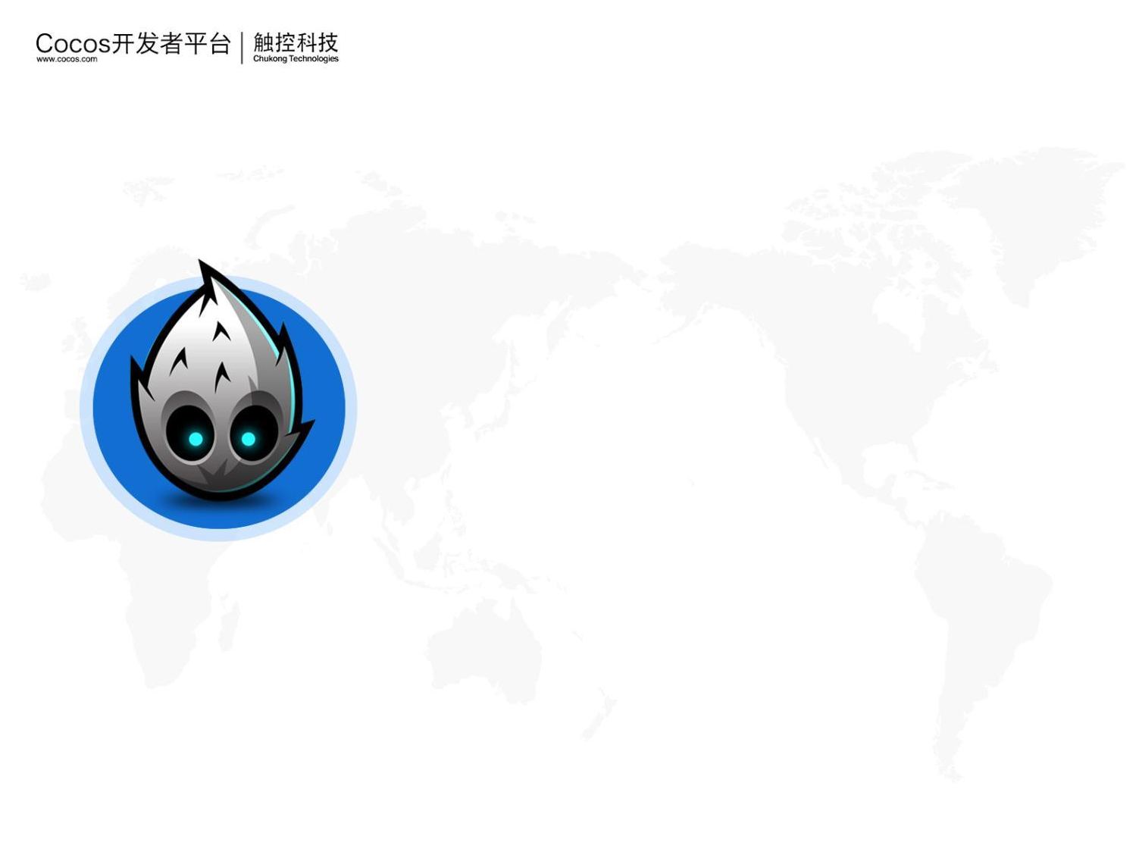
Cocos2d-x 基础概念概述

Slide 2


什么是游戏引擎？

Slide 3
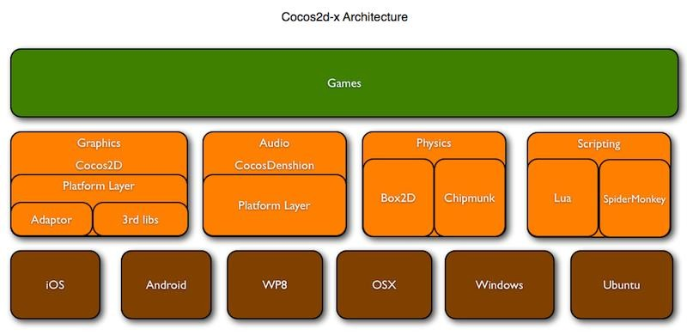


什么是游戏引擎？
游戏性能
开发周期

Slide 4
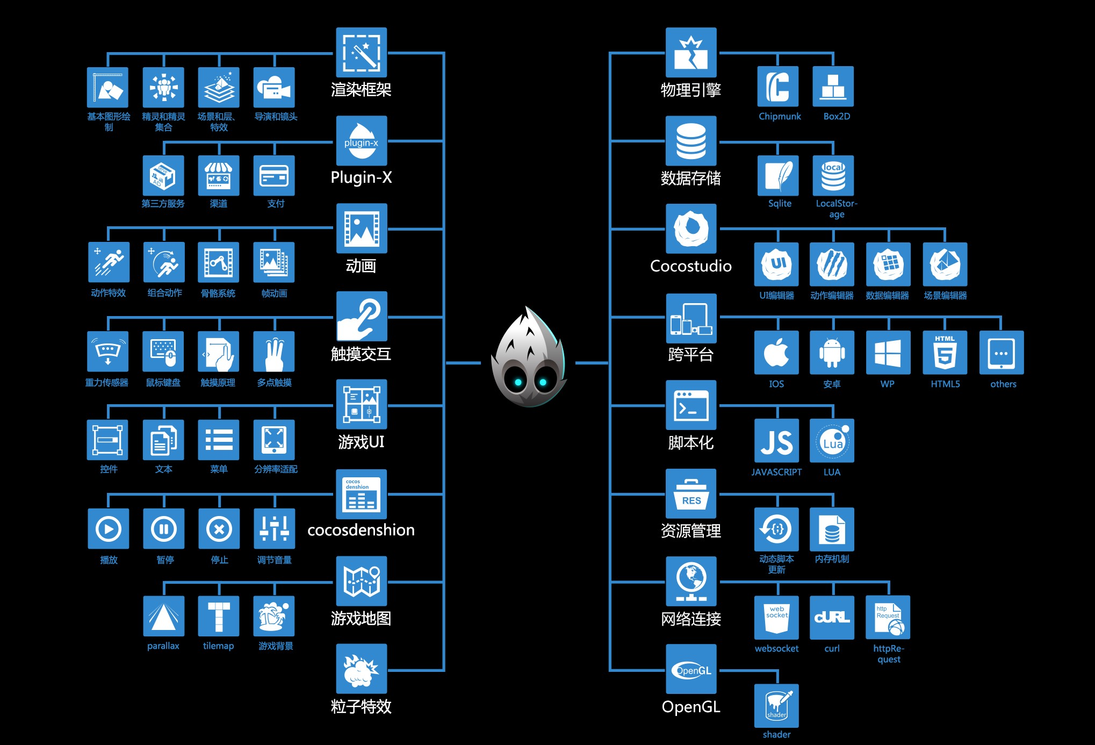
什么是游戏引擎？

Slide 5
Cocos2d-x引擎主要功能
渲染框架：提供由精灵、层、场景、导演、等节点构成的树形 渲染结构来进行图形的绘制功能。
动作与动画：引擎封装了动作基类Action和动画基类Animation，
可以实现精灵移动、跳动、闪烁和旋转等多种动态、动画效果。
触摸交互事件：提供多触点支持、重力传感器等功能。 特效：提供包括波浪（wave）、旋转（rotate）和透镜
（lens）等视觉特效。
平面地图：支持矩形和六边形平面地图的实现。 物理引擎：支持物理引擎Box2D与chipmunk的功能实现。
……

Slide 6
Cocos2d家族简介

Slide 7

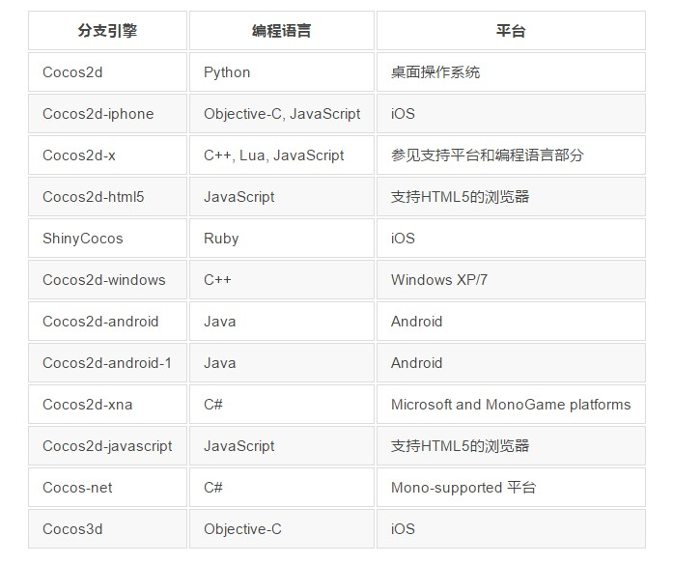
Cocos2d系列产品已经推出许 多子项目，包括这两年很热门 的HTML5.
不同分支引擎支持不同的目标 平台，使用不同的编程语言。

Slide 8
Cocos2d家族简介
Cocos2d：
Cocos2d的原型是Cocos2d-python ，最早来源于Ricardo Quesada， 封装底层绘图代码，简化2D游戏开发。
Cocos2d-iPhone:
苹果发布iOS的SDK之后，Ricardo Quesada将Cocos2d从Python移植 到了iOS上，把大家从复杂的OpenGL编程中解放出来,并使用Objective- C重写了游戏引擎。
Cocos2d-x:
与Cocos2d-iPhone不同的是，Cocos2d-x（作者是王哲）还拥有强大的 跨平台能力，可以无缝地部署在iOS、Android、Windows、OS X等在 内的许多主流游戏平台之上。

Slide 9
Cocos2d家族简介
Cocos2d-html5: 在互联网领域，各个浏览器之间存在大量的标准和不兼容，所以在引擎 的设计中，通过浏览器能力检测和适配器模式，消除不同浏览器带来的 运行环境的差异，兼容不同浏览器的事件处理，基于Cocos2d-html5 开发的游戏终于可以轻松穿越操作系统运行在各浏览器上了。
JSB:
Cocos2D-X JavaScript-binding 是使用SpiderMonkey引擎实现
C++ 接口到JavaSciprt 的绑定方案，它可以使用Js 快速开发游戏， 以更简单的语法实现功能，并且能与Cocos2D-HTML5 相互兼容，使 同一套代码，运行两个平台，这是相比使用Lua 实现的一个明显优势。

Slide 10
Cocos2d家族简介
Cocos2d-JS:
目前已经把JavaScript与现有的Cocos2d-X绑定，目标是对于JSB、 Cocos2d-html5都要有同样的JavaScript API，现在引擎已经把 Cocos2d-html5和JavaScriptbindingsforCocos2d-X合并成为了一
个新的产品Cocos2d-JS。
基于Cocos2d-JS开发的游戏可以轻松穿越操作系统运行在各浏览器上 了，不仅如此，内置的JSB技术也让javascript开发的游戏能够以原生 应用的形态运行在与Cocos2d-X相同的各大平台上。

Slide 11
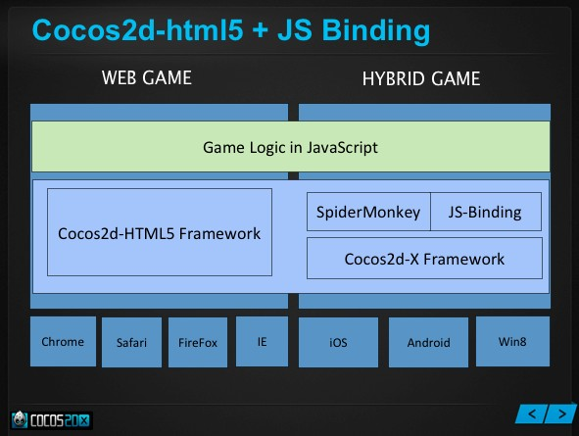
Cocos2d家族简介
如图所示，上层用的是一致的JavaScriptAPI，对于不同平台只需用不 同的引擎来实现，对于游戏开发者，在同样的API之上用JavaScript写 完游戏逻辑，就可以在iOS、Android以及各种浏览器里面运行，而不 必关心底层的Cocos2d引擎具体是如何实现的。

Slide 12

Cocos开发的一些游戏

Slide 13

开发工具
Cocos是由触控科技推出的游戏开发一站式解决方案。
（目前已被cocos creator替代）
游戏从创意、开发、测试、上线都有一个完整的流程， 触控科技从产品设计角度把原本cocos引擎家族所有独 立产品进行了整合，在2015年正式发布了Cocos，包含 了从新建立项、游戏制作、到 打包上线的全套流程。开 发者可以通过cocos快速生成代码、编辑资源和动画， 最终输出适合于多个平台的游戏产品。

Slide 14
开发工具
它整合了：
CocoStudio 包含游戏开发中核心的四个游戏编辑器，UI编辑 器、动画编辑器、场景编辑器、数据编辑器，用于处理游戏中 的动画资源、UI界面、游戏场景、游戏数据。
Cocos Code IDE 官方代码编辑器 Cocos2d-x 框架
文档中心 整合Cocos2d-x Programmers Guide，API文档， Cocos Studio用户向导。
商店系统 获取丰富的游戏开发资料以及资源更容易。

Slide 15

开发工具
2016年1月份触控科技发布了Cocos Creator， 它是以内容创作为核 心的游戏开发工具，在 Cocos2d-x 基础上实现了彻底脚本化、组件 化和数据驱动等特点，包含游戏引擎、资源管理、场景编辑、游戏预 览和发布等游戏开发所需的全套功能，并且将所有的功能和工具链都 整合在了一个统一的应用程序里。
最新版本为2018年4月20日发布的v1.9.1
Cocos Creator v1.9.1 用户手册 http://www.cocos.com/creator/

Slide 16
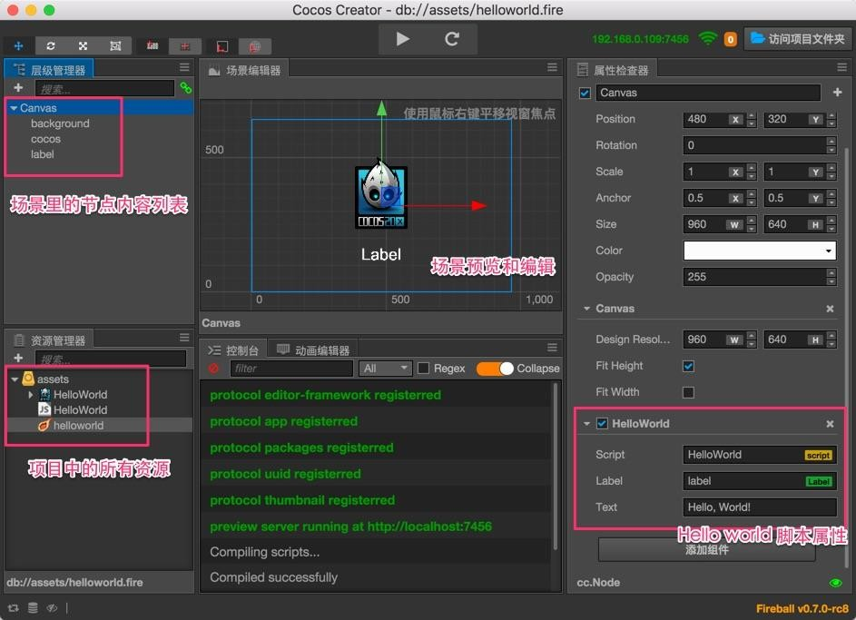
CocosCreator界面

Slide 17
主要组件

Slide 18
主要组件
• 核心类
Scene
Node
Sprite
Menu
Action
• …

Slide 19
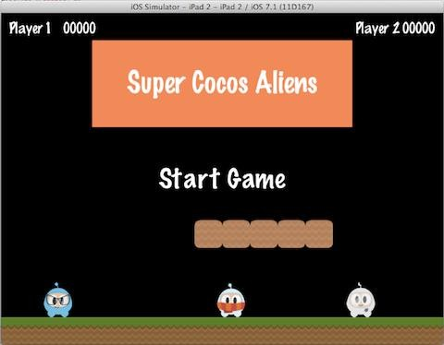
主要组件

Slide 20
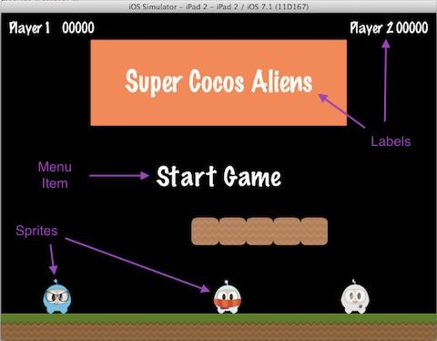
主要组件

Slide 21
导演类Director

Slide 22

导演类Director
• 控制与调度
• 控制Scene 切换和切换效果
• 共享的单例对象

Slide 23
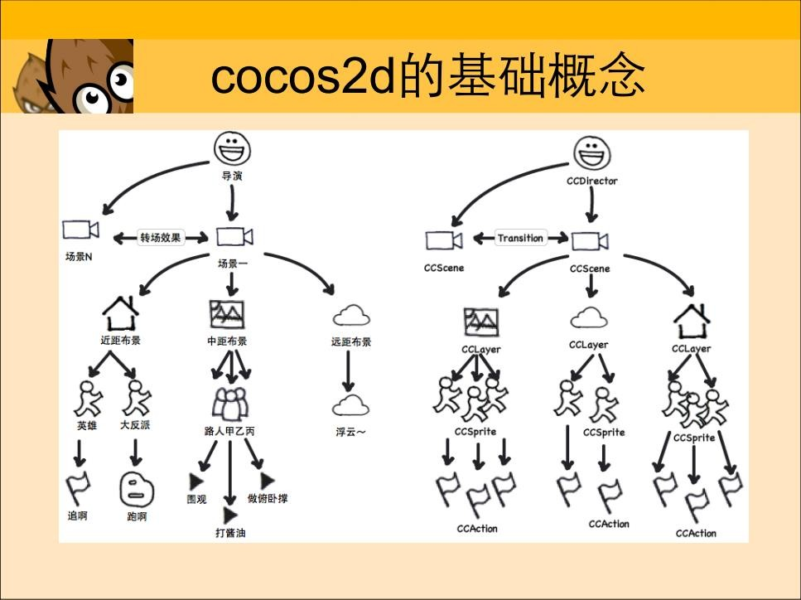
导演类Director

Slide 24
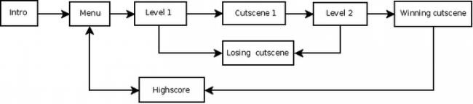
导演类Director

Slide 25
场景Scene

Slide 26
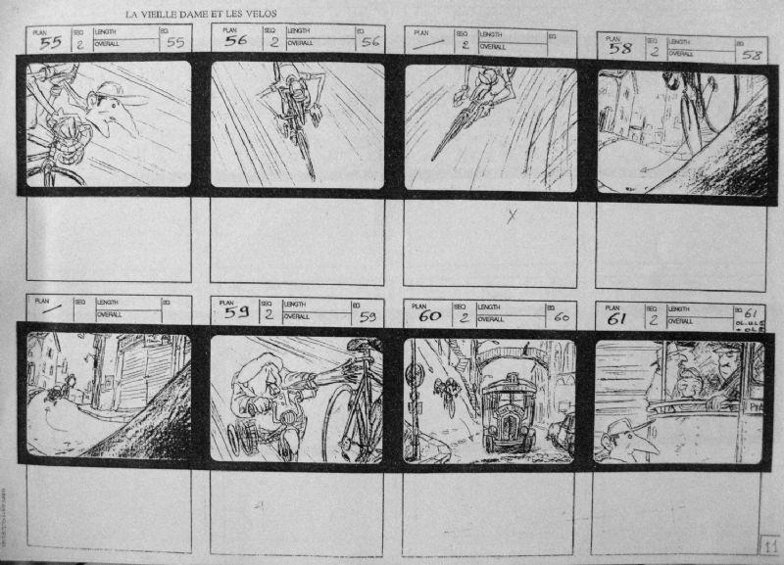
场景Scene

Slide 27
场景Scene

Slide 28

场景Scene
Renderer

Slide 29
场景图Scene Graph

Slide 30
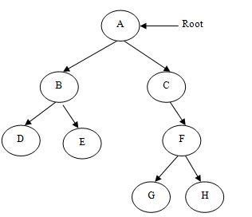

场景图Scene Graph

Slide 31
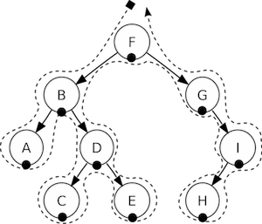


场景图Scene Graph
描绘顺序

Slide 32
场景图Scene Graph

Slide 33
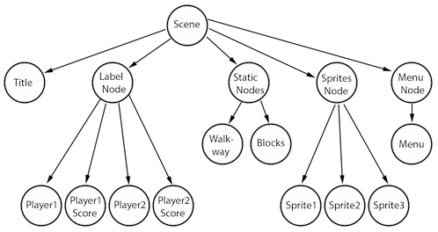
场景图Scene Graph

Slide 34

场景图Scene Graph
Z<0
Z=0
Z>0

Slide 35
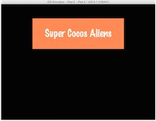
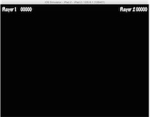

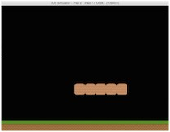
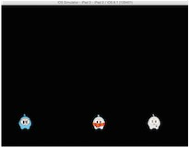
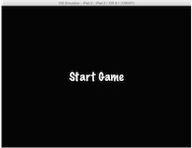
场景图Scene Graph

Slide 36
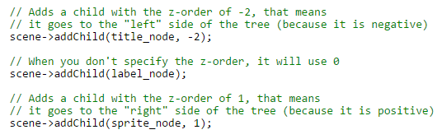
场景图Scene Graph
addChild() → 创建scene graph场景

Slide 37
精灵Sprite

Slide 38


精灵Sprite

Slide 39

精灵Sprite
没有对它操作 → Only Node！

Slide 40
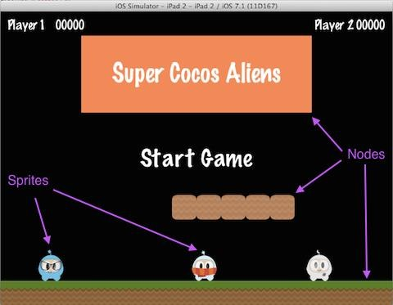
精灵Sprite

Slide 41
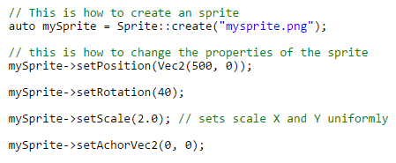
精灵Sprite
Sprite创建与属性
坐标position，翻转rotation，缩放scale，透明度
opacity，颜色color等

Slide 42
父类和子类之间的继承关系

Slide 43
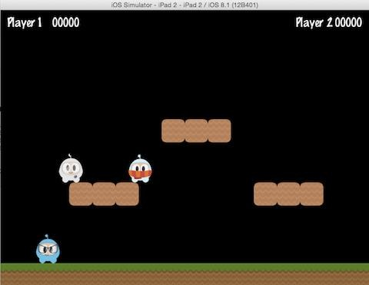
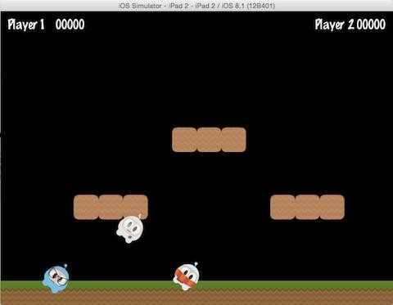

父类和子类之间的继承关系
• 父类角度变化 → 子类角度变化

Slide 44
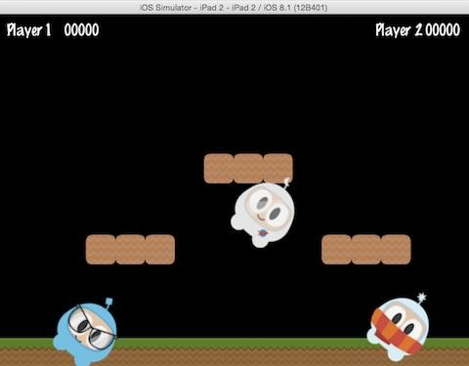

父类和子类之间的继承关系
• 父类缩放 → 子类缩放

Slide 45

总结

Slide 46

谢谢！

